Slide 1
Υπατία Θεματική Ενότητα 3: Βία στο όνομα του Θεού και της αλήθειας
Γυμνάσιο Ευαγγελικής Σχολής Σμύρνης Σχολικό έτος: 2013 – 2014 Ονοματεπώνυμο: Άννα – Χριστίνα Φοντούλη Μάθημα: Θρησκευτικά Τάξη: Γ’3

Slide 2
Η ζωή της
Θεματική Ενότητα 3 Άννα – Χριστίνα Φοντούλη
Η Υπατία γεννήθηκε το 370 μ.Χ. Ήταν Ελληνίδα νεοπλατωνική φιλόσοφος, αστρονόμος και μαθηματικός. Ήταν κόρη του μαθηματικού και φιλοσόφου Θέωνα της Αλεξάνδρειας. Ήταν σύζυγος του φιλοσόφου Ισιδώρου και έγινε γνωστή την περίοδο της δυναστείας του αυτοκράτορα Αρκαδίου.

Slide 3
Το έργο της
Θεματική Ενότητα 3 Άννα – Χριστίνα Φοντούλη
Η Υπατία ήταν επίσημα διορισμένη να ερμηνεύει το δόγμα του Πλάτωνα, του Αριστοτέλη κ.ά. Ήταν η συγγραφέας ενός υπομνήματος στα έργα του Διόφαντου, επίσης έγραψε ένα βιβλίο με τίτλο «Αστρονομικός Κανόνας» και ένα υπόμνημα πάνω στα «Κωνικά» του Απολλώνιου. Έγινε επικεφαλής της σχολής των Πλατωνιστών στην Αλεξάνδρεια περίπου το 400 μ.χ. Εκεί δίδαξε μαθηματικά και φιλοσοφία.

Slide 4
Ο θάνατός της
Θεματική Ενότητα 3 Άννα – Χριστίνα Φοντούλη
Σύμφωνα με τον ιστορικό Δαμάσκιο, ο επίσκοπος Αλεξανδρείας Κύριλλος όταν έμαθε ότι πλήθος ανθρώπων επισκεπτόταν τη φιλόσοφο για να παρακολουθήσει τη διδασκαλία της, κυριεύθηκε από φθόνο και αμέσως ξεκίνησε να σχεδιάζει τη δολοφονία της. Έτσι, όταν η Υπατία βγήκε από το σπίτι της όπως συνήθιζε, μια ομάδα σκληρών ανθρώπων της επιτέθηκε και την σκότωσε.

Slide 5
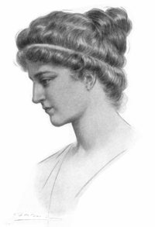
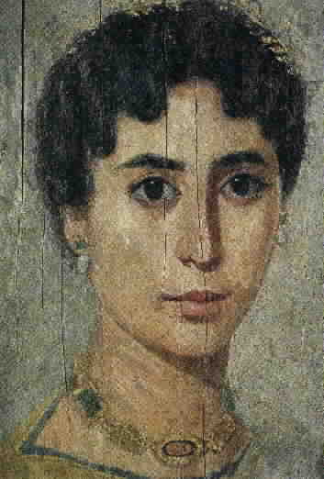
Φωτογραφίες
Θεματική Ενότητα 3 Άννα – Χριστίνα Φοντούλη

Slide 6
Πηγές
Θεματική Ενότητα 3 Άννα – Χριστίνα Φοντούλη
http://el.wikipedia.org/wiki/%CE%A5%CF%80%CE%B1%CF%84%CE%AF%CE%B1
http://www.esoterica.gr/articles/esoteric/hepatia/hepatia.htm
Εικόνες Google

